Slide 1
AMP 학원 관리 프로그램
1633031 김용민
1633036 김진렬
1633001 이태현

Slide 2
목차
1. 프로젝트 개요
2. 시스템 요구 분석
3. 개발 환경
4. 역할 분담
5. 개발 일정
6. 시스템 기능
7. 시연
8. 보완사항 및 개발 후기

Slide 3
프로젝트 개요
AMP란?
Academy Management Program의 준말로 Web(PC) 기반으로
학원을 대상으로는 학생 관리와 전반적인 학원 운영을,
학생을 대상으로는 간편한 학원 생활을 도울 수 있는
학원 관리 프로그램

Slide 4
프로젝트 개요
개발 동기 / 프로젝트 활용 방안
●학원
- 자신만의 학원 사이트가 없는 소형 및 중형 학원을 위한 사이트 플랫폼 제공
- 대형 학원 역시 다방면으로 활용 가능
- 학원 운영과 학생 관리에 대한 서비스 제공
● 학생
- 하나의 플랫폼에서 여러 학원에 대한 정보를 간편하게 획득 가능
- 메시지 기능을 통해 학원 강사 및 학생들에게 편리성 제공

Slide 5
시스템 요구 분석
● 학원 회원 가입과 API 회원가입 통합
● 실시간 채팅
● 공지사항 및 메시지 알림
● 학생 - 강의에 대한 정보 및 수강과 관련된 기능
● 강사 – 수강생과 메시지를 이용한 소통 및 학생 출결 관리
● 학원 관리자 – 학생 관리 및 수강과 학원 운영에 대한 기능

Slide 6





개발 환경
운영체제
Windows 10
개발 언어
Java
jQuery
HTML & CSS & JavaScript
SQL

Slide 7





개발 환경
개발 도구
Spring Framework
MySQL
Apache Tomcat
Git & GitHub
Sourcetree

Slide 8
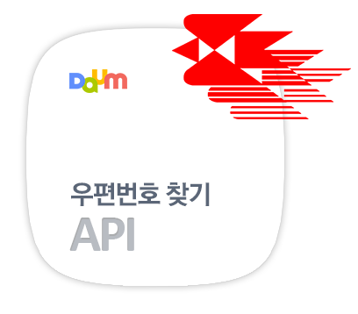






개발 환경
API
coolsms
다음 우편번호 API
네이버 이메일 API
카카오 로그인 및 회원가입 API
구글 로그인 및 회원가입 API
네이버 로그인 및 회원가입 API
페이스북 로그인 및 회원가입 API

Slide 9
역할 분담
팀장
프로젝트 기획
Front end 업무 담당
Back end 보조
DB 설계 및 구축 보조
UI 및 디자인 담당
프로젝트 기획
Back end 업무 담당
Front end 보조
DB 설계 및 구축
UI 및 디자인 보조
프로젝트 기획
Back end 업무 담당
Front end 보조
DB 설계 및 구축
UI 및 디자인 보조
김용민
이태현
김진렬

Slide 10
개발 일정
 | 12월 | 1월 | 2월 | 3월 | 4월 | 5월 | 6월 | 7월 | 8월 | 9월 | 10월 | 11월
프로젝트 기획
설계
DB 설계
코딩
디자인
테스트 및 디버깅

Slide 11
시스템 기능 - 비회원
이벤트
- 사이트의 이벤트, 학원의 이벤트 확인
급상승 검색어 및
인기 학원
- 사용자들이 많이 검색한 검색어 및 학원 확인
사이트 공지사항 및
학원 공지사항
- 사이트 공지사항 및 학원 공지사항 확인 함으로써 학원 정보 획득
학원 검색
- 태그 또는 학원 이름 검색
수강 상담
- 학원의 강의 목록 검색 및 선택하여 수강 상담 신청

Slide 12
시스템 기능 - 회원
회원가입 및
로그인
- 사이트 내부 ID와 API ID 통합 회원가입 및 로그인
- 아이디/비밀번호 찾기
문자 서비스
- 문자 서비스를 통해 보호자가 학생의 출결 현황 확인
시간표
- 자신이 수강신청한 과목의 시간표 확인
수강 신청
- 학원의 강의 목록 검색 및 확인하여 수강 신청
수강 현황
- 수강 신청하여 수강중인 강의 및 출결 현황 확인
- 수강이 종료하여 이전 수강 내역 확인
메시지 (채팅)
- 학원 관리자, 강사 및 학생들과 소통
쿠폰
- 관리자가 배부한 쿠폰의 코드 등록
- 등록한 쿠폰은 수강 신청 탭에서 사용 가능
결제 내역
- 자신이 등록한 학원의 수강료 확인
- 총 결제 금액 및 할인 금액 확인
알림
- 공지사항 알림 및 메시지 알림

Slide 13
시스템 기능 – 학원 관리자
공지사항 작성
- 학원 공지사항 작성
- 작성된 공지사항은 회원에게 알림 전송
강사 및
수강생 관리
- 학원의 강의 목록 검색 및 선택하여 특정 강의의 회원 관리
수강 정보 관리
- 강의 개설, 강의 수정, 강의 폐지
수강 상담 관리
- 학원의 미완료 상담/완료된 상담 구분하여 상담 정보 검색 및 선택
- 학생의 상담 내용 및 정보 확인 후 상담 완료 버튼을 눌러 완료된 상담/미완료 상담 구분
쿠폰 관리
- 수강 신청 시 사용 될 쿠폰 관리
결제 관리
- 수강 신청이 완료되어 결제가 진행된 내역 확인
플랫폼 관리
- 자신의 학원 플랫폼을 꾸밀 수 있는 설정

Slide 14
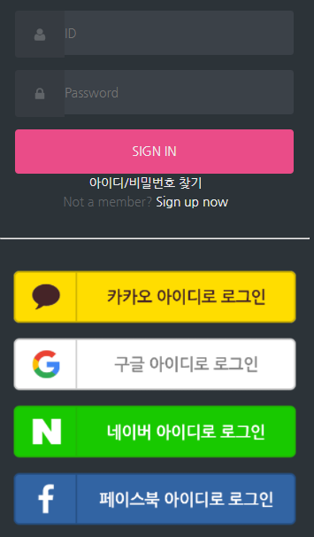
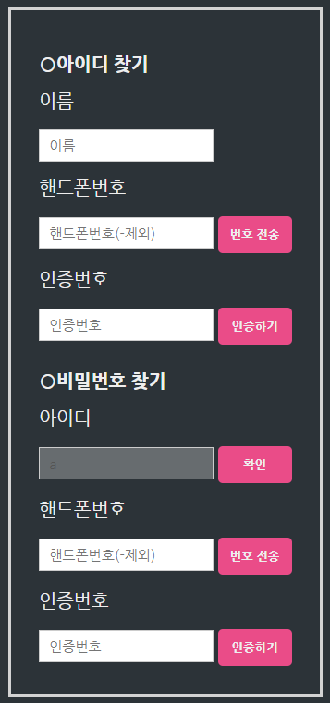
시스템 주요 기능 – 회원가입 및 로그인
● 다양한 경로를 통한 회원가입
● 사이트 회원 및 API 회원 통합
● 아이디 / 비밀번호 찾기 지원
회원 가입 및 로그인
아이디 / 비밀번호 찾기

Slide 15
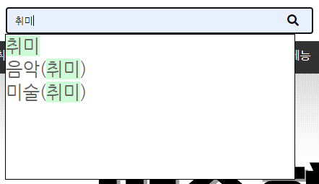
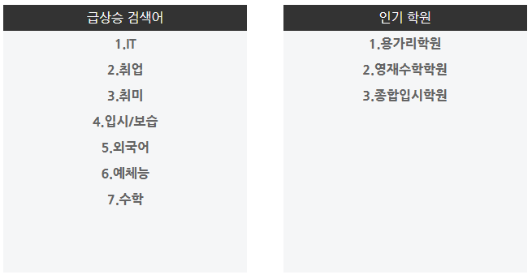
시스템 주요 기능 – 학원 검색
● 학원 태그 및 학원 이름 검색
● 급상승 검색어
- 최근 3일간 자주 검색된 태그 도출
● 인기 학원
- 최근 3일간 자주 조회된 학원 도출
태그 검색 및 학원 검색
급상승 검색어 및 인기 학원

Slide 16
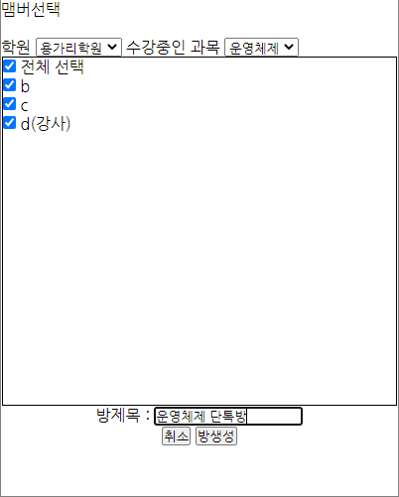
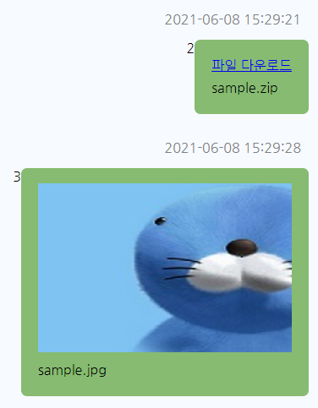
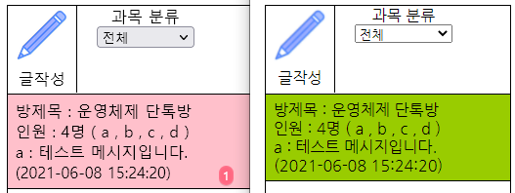
시스템 주요 기능 – 메시지(채팅)
● 글 작성시 개인 및 단체 실시간 채팅 방 생성
● 동영상 및 사진을 포함한 파일 공유
● 읽은 사람 수 확인 가능
● 인원 수 확인 및 미리보기 지원
인원 수 확인 및 미리보기 지원
파일 공유 및 읽은 사람 수 확인
채팅 방 생성

Slide 17
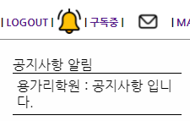


시스템 주요 기능 – 알림
● 공지사항 알림 기능
- 학원 공지사항 작성 시 공지사항 알림 전송
● 메시지(채팅) 알림 기능
- 소속된 채팅 방 메시지 작성 시 알림 전송
공지 사항 알림
메시지 알림

Slide 18
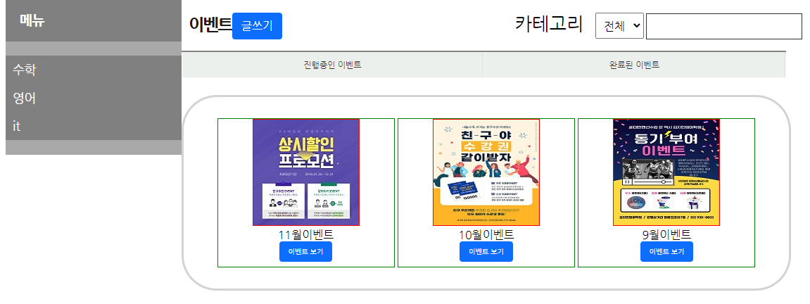
시스템 주요 기능 – 이벤트
● 이벤트
- 사이트의 이벤트 및 학원의 이벤트 한 눈에 확인
이벤트

Slide 19
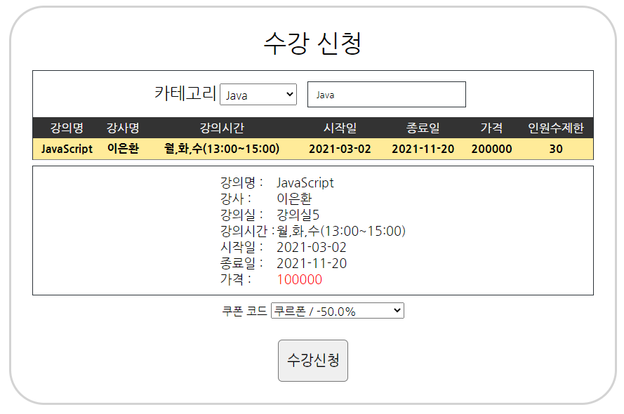
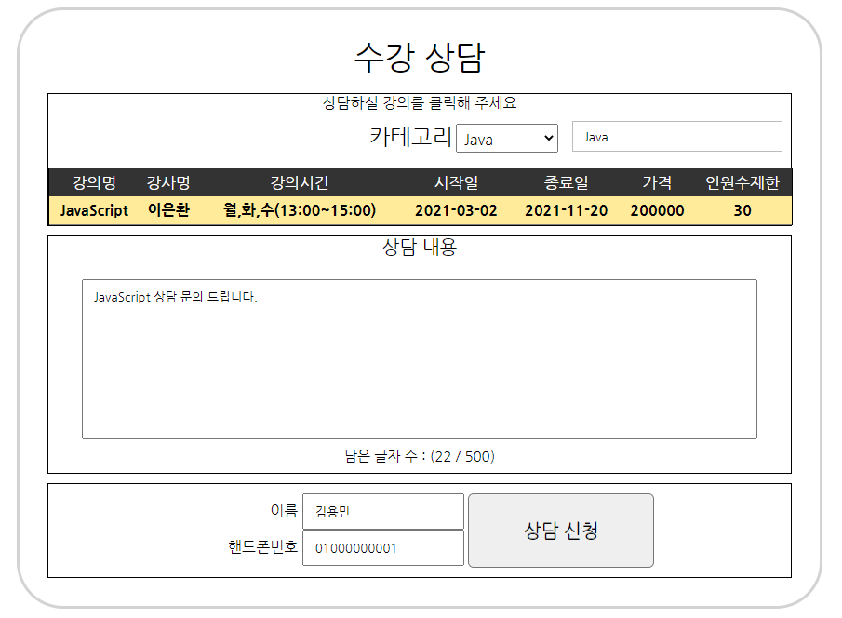
시스템 주요 기능 – 수강(학생)
● 수강 신청
- 학원의 강의 목록을 검색 후 선택, 내 정보에서 등록한 쿠폰을 이용하여 수강 신청
● 수강 상담
- 학원의 강의 목록을 검색 후 선택, 상담 내용과 이름 및 핸드폰 번호를 입력 후 상담 신청
수강 신청
수강 상담

Slide 20
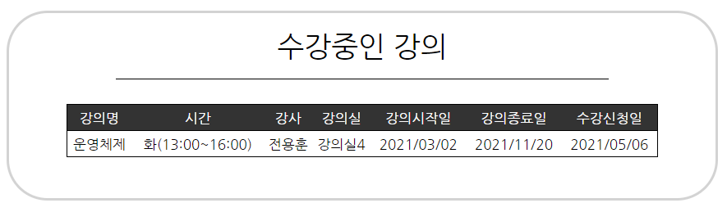
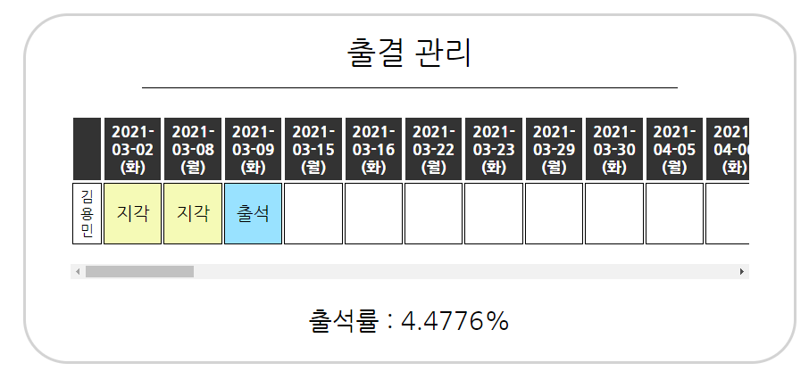
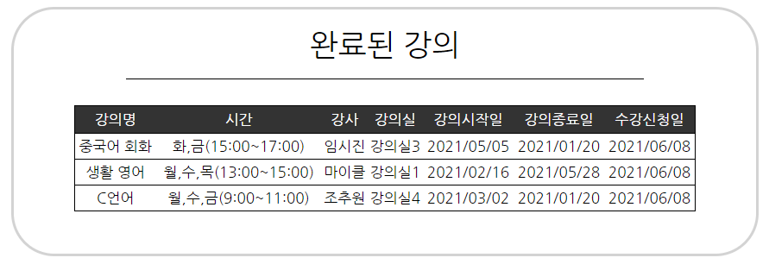
시스템 주요 기능 – 내 강의(학생)
● 내 강의 – 강의 현황
- 신청한 강의 및 수강중인 강의 확인
- 자세한 출결 현황 확인
● 내 강의 – 이전 수강 내역
- 수강 완료한 강의 확인
수강 중인 강의
수강 완료 강의
수강 완료 강의

Slide 21
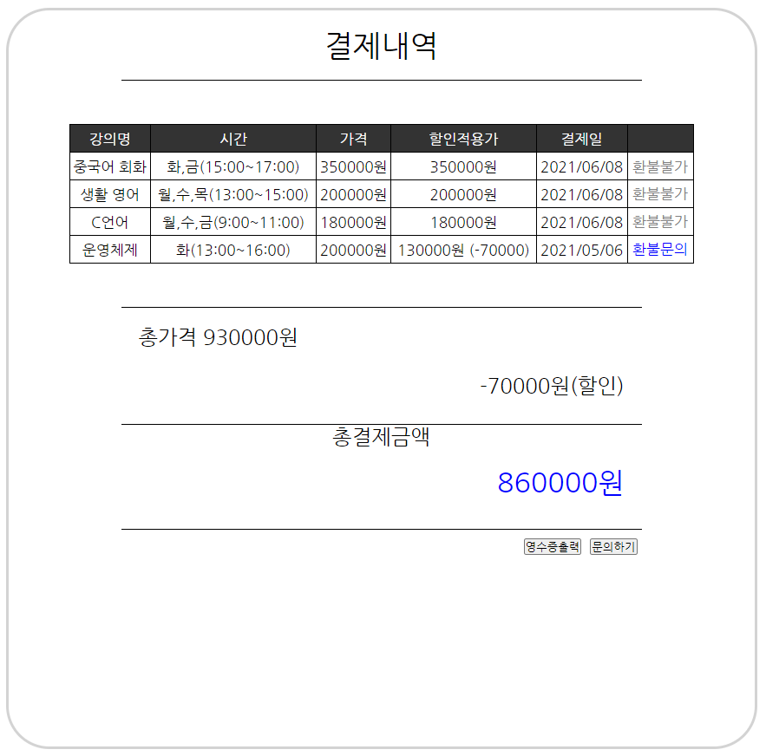
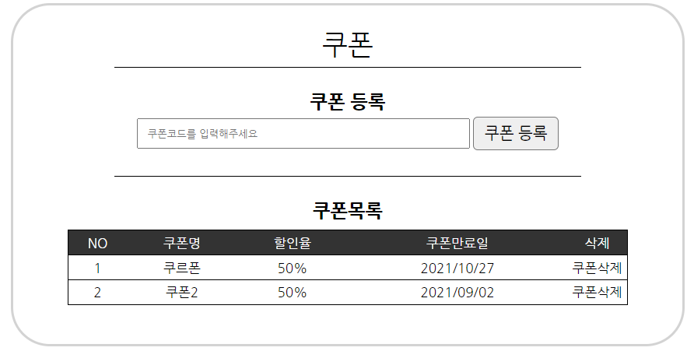
시스템 주요 기능 – 쿠폰 및 결제 내역(학생)
● 쿠폰
- 관리자가 배부한 쿠폰 코드 등록 및 삭제
● 결제내역
- 결제내역 확인 및 환불문의
쿠폰 등록
결제내역

Slide 22
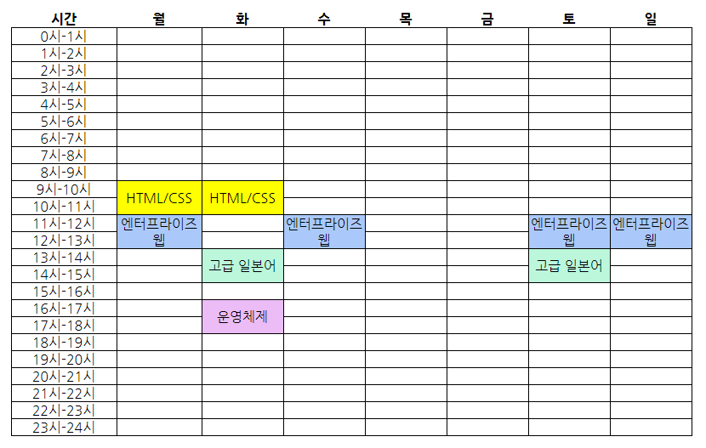
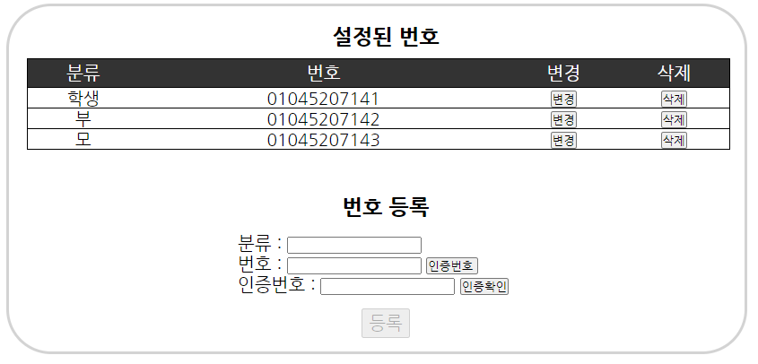
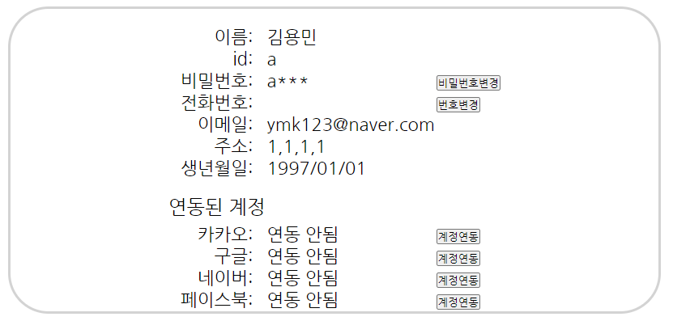
시스템 주요 기능 – 내 정보(학생)
● 내 정보
- 자신의 가입 정보 확인
● 문자 서비스
- 보호자 등록을 통해 수강 중인 강의의 출석 현황을 문자로 안내 받을 수 있음
● 시간표
시간표
내 정보
문자 서비스

Slide 23
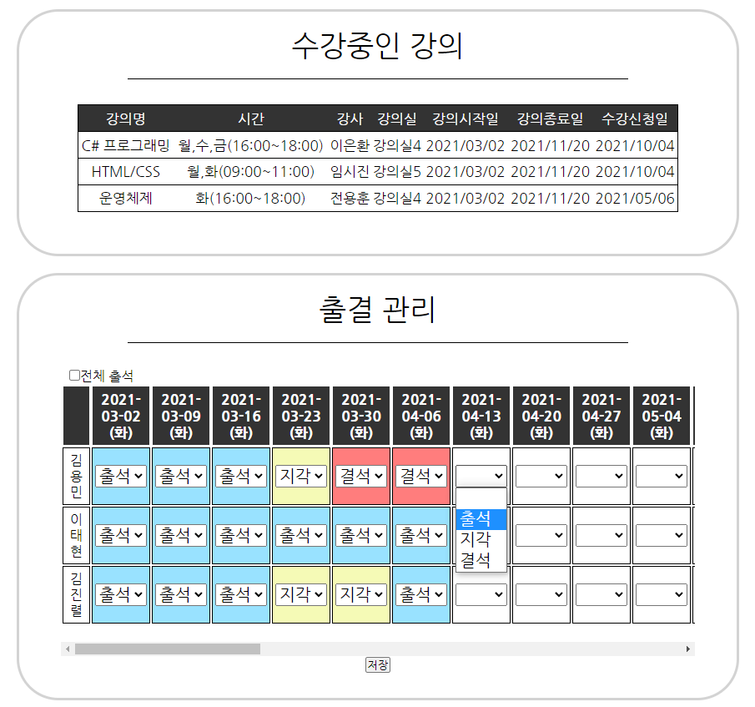
시스템 주요 기능 – 출결 관리(강사)
● 내 강의 – 강의 현황
- 자신의 강의 확인 및 학생의 출결 관리
출결 관리

Slide 24
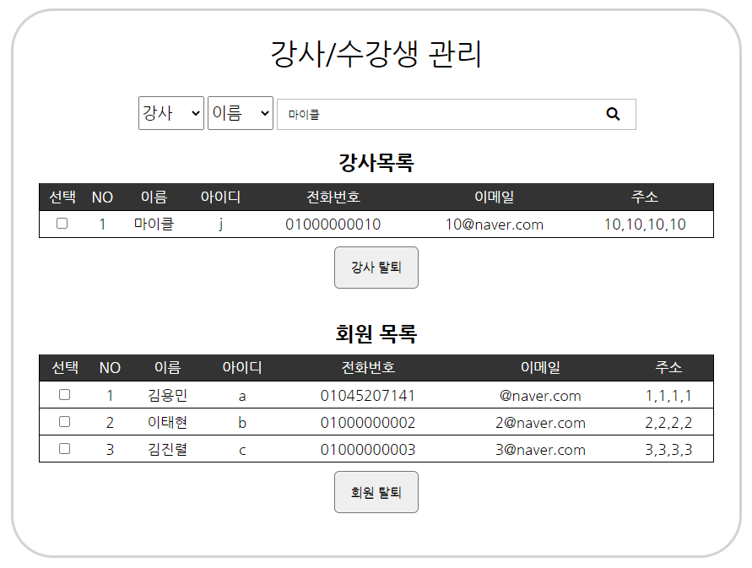
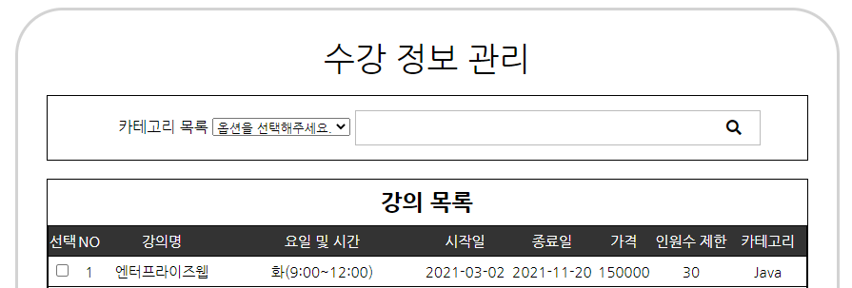
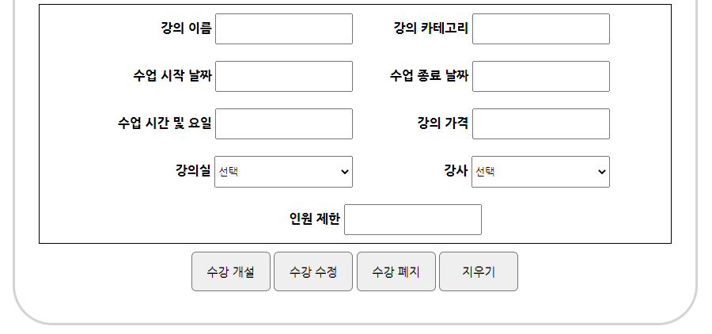
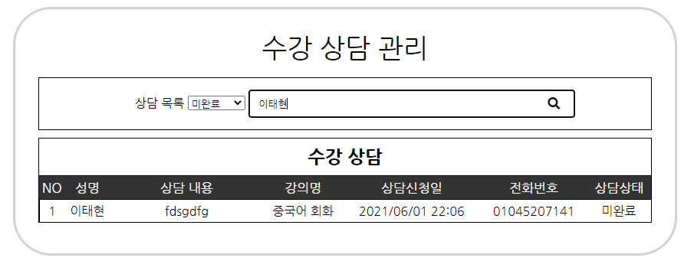
시스템 주요 기능 – 수강 관리(학원 관리자)
● 강사/수강생 관리
- 학원의 강의 목록을 검색 및 선택 후 회원 관리
● 수강 정보 관리
- 수강 개설, 수강 수정, 수강 폐지
● 수강 상담 관리
- 상담 정보 및 상담 내용 확인 후 상담 상태 변경
강사/수강생 관리
수강 정보 관리
수강 상담 및 상담 정보

Slide 25
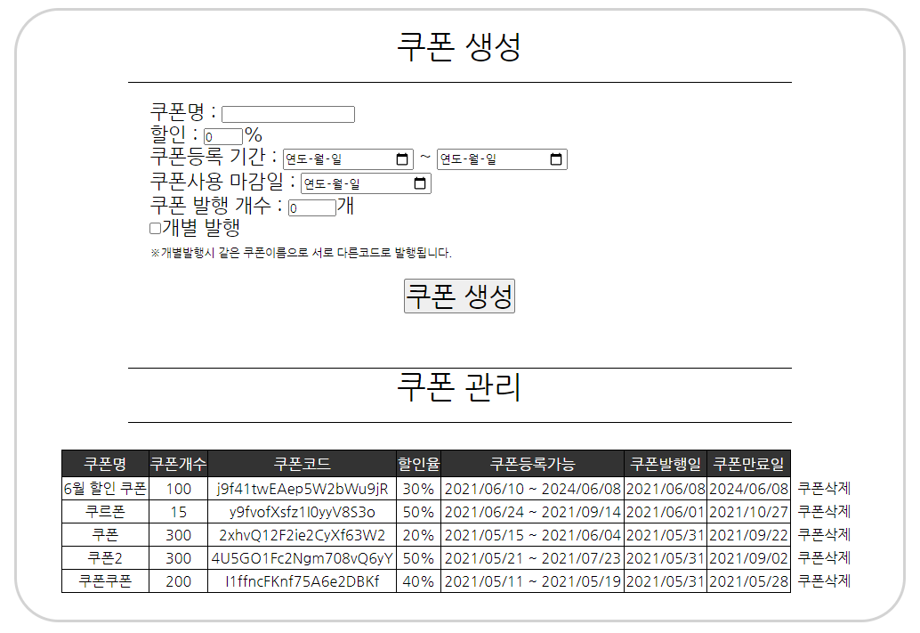
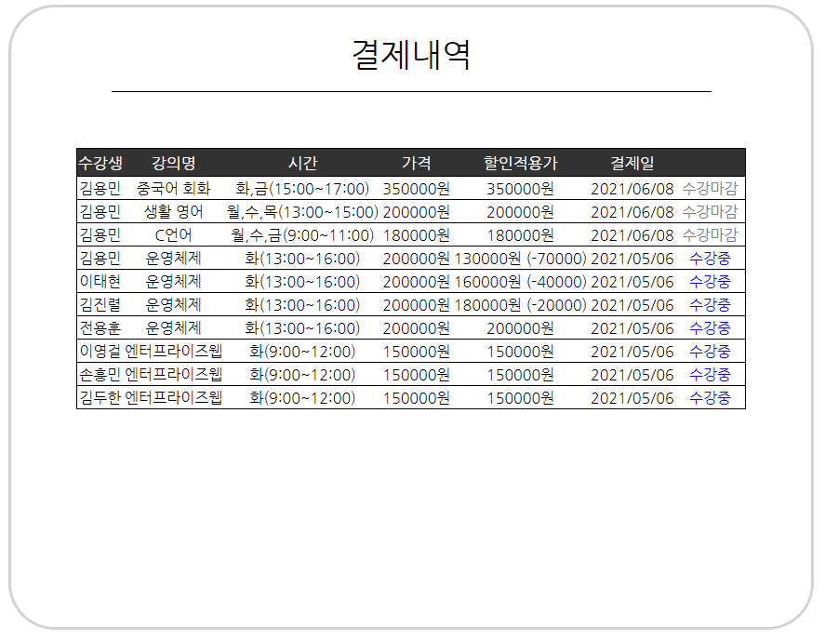
시스템 주요 기능 – 운영 관리(학원 관리자)
● 결제 관리
● 쿠폰 관리
- 학생이 사용할 수 있는 쿠폰 발급 및 쿠폰 관리
- 개별 발행을 통한 중복 쿠폰 방지
결제 관리
쿠폰 관리

Slide 26
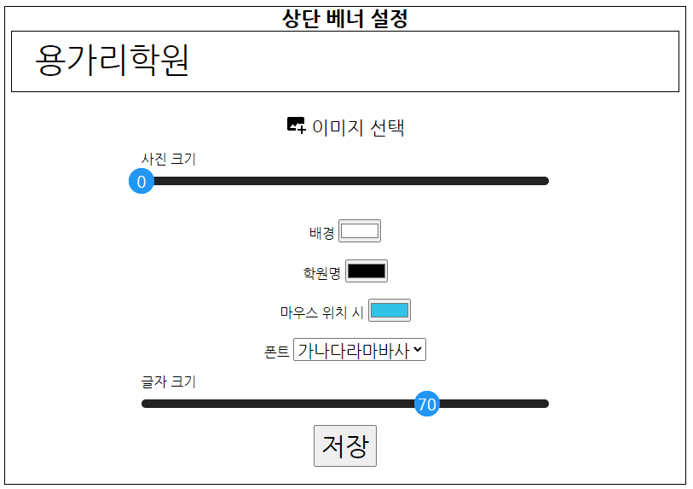
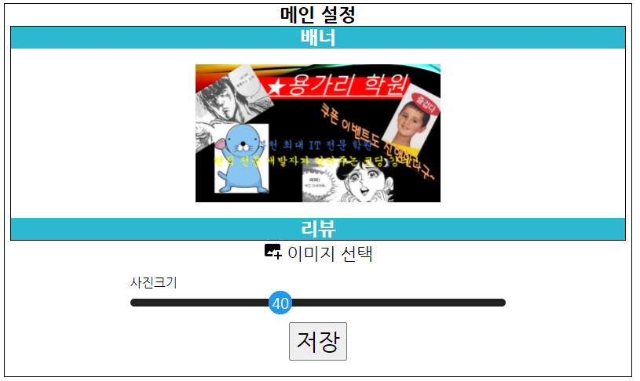
시스템 주요 기능 – 학원 관리(학원 관리자)
● 플랫폼 관리
- 학원 사이트의 상단 배너 설정 및 학원 이미지 설정
메인 이미지 설정
상단 배너 설정

Slide 27

시연

Slide 28
보완사항
● 커뮤니티
● 클라우드
● 동네 학원 추천 기능

Slide 29
개발 후기
김용민
이번 프로젝트를 통해 초기 기획 및 설계 단계의 중요성을 새삼 실감하게 되었고, 프로젝트를 너무 크게 잡아 놓친 기능도 많고 시간이 더 있었더라면 더 좋은 결과물을 만들 수 있었을 것 같아서 아쉬움이 남지만, 팀장으로서 팀원들과 사소한 다툼 하나 없이 무사히 프로젝트를 마칠 수 있어서 다행이라고 생각하고, 여태껏 본격적으로 다뤄보지 않은 자바 언어이기에 잘 안 풀릴 때도 있었지만 차근차근 잘 알려준 팀원들에게 너무 고맙고 아직 배워야 될 부분이 많다고 느꼈습니다.
이태현
졸업 작품 프로젝트를 통해 많은 실력 향상과 팀워크, 문제해결 능력이 성장하였으며 기존에 해봤던 프로젝트들 보다 더 규모 있는 주제로 진행함에 있어 더 많은 기능들에 대해 분석해보는 시간이 됐습니다.
김진렬
졸업작품 프로젝트를 통해 팀워크와 개발 능력이 향상됨을 느꼈으며 초기에 설계 과정이 정말 중요한 것을 깨닫게 되었습니다. 프로젝트의 규모를 크게 잡아서 생각했던 기능들을 많이 개발하지 못한 점이 아쉬웠습니다.

Slide 30
감사합니다

